Slide 1
Sistema de recomendação DE MATéRIAS RELACIONADAS para suporte À produção de MATÉRIAS DO PORTAL G1
Proposta de dissertação
Autor: Demetrius Rapello
Orientador: Marco Antonio Casanova

Slide 2
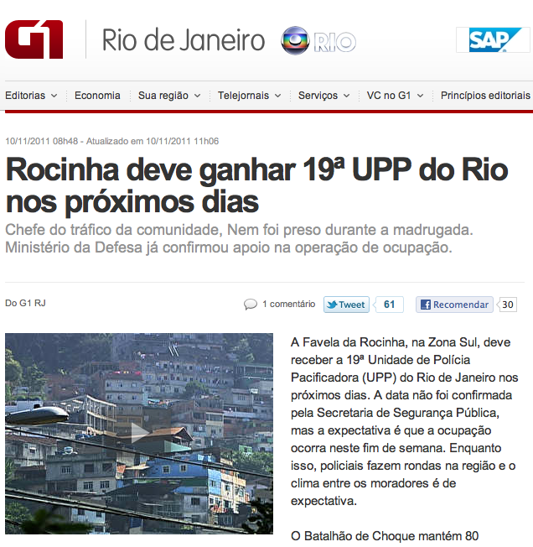
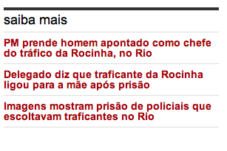
Proposta
Conteúdo relacionado
automaticamente

Slide 3
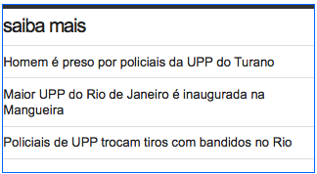
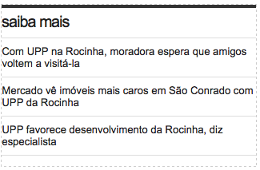
Problema.
Tudo sobre o assunto tráfico na rocinha
Rocinha deve ganhar 19ª UPP do Rio nos próximos dias
Tudo sobre a entidade UPP
Tráfico na
Rocinha
O quê relacionar?
UPPs no Rio
UPP da
Rocinha
Tudo sobre a entidade Rocinha

Slide 4
Motivação
Crescimento da oferta de conteúdo na internet
20 bilhões de páginas indexadas
Sistema manual de recomendações de matérias
Redução do trabalho do editor
Bons resultados obtidos com sistemas de recomendação
Google, Amazon
Notes:
Internet World Stats, 2011 principais
160 colaboradores 8500 materias 5600 recomendadas manualmente em 12/08

Slide 5
Desafios
Produzir um framework de estratégias de recomendação que consiga satisfazer os critérios de relacionamento de conteúdo observados pelos editores.
Generalizar o framework para que possa ser usado nas demais equipes.

Slide 6
Trabalhos Relacionados
Sistema PURE
Sistema de recomendação baseado em filtragem de conteúdo
A Clustering Method for News Articles Retrieval System

Slide 7
Trabalhos Relacionados
Learning to Model Relatedness for News Recommendation
Query by Document
Relating RSS News/Items

Slide 8
Estado da Arte
Sistemas de Recomendação
Filtragem de Conteúdo
Recuperação da Informação
Técnicas limpeza de dados
Utilização de análise gramatical de termos
Extratores de Termos
Solr/Lucene

Slide 9
Corpus – 570 mil Matérias

Slide 10
Dados do Corpus
74Mil matérias possuem o elemento de matéria relacionadas com pelo menos uma matéria.
Base Line do sistema de recomendação proposto.
 | % acerto
unigrams | 0.45
bigrams | 0.31
trigrams | 0.28
unigrams+bigrams | 0.47
unigrams+bigrams+trigrams | 0.47

Slide 11
Plano de ação
Fase de extração com aplicação de técnicas de mineração de texto para limpeza dos dados
Fase de Seleção de candidatos.
Utilização de Entidades Informadas/Extraídas
Proximidade de datas do evento
Posicionamento de palavras ( quando aparece no titulo tem peso maior)
Utilização de n-Grams informativos do texto
Utilização de marcações no texto, palavras em Bold.

Slide 12
Plano de ação
Fase de filtragem
Utilização de VSM ou jaccard para proximidade de texto.

Slide 13
Estrutura da Dissertação
Introdução
Trabalhos relacionados
Fundamentos
Sistemas de recomendação
Recuperação da informação
Arquitetura proposta
Projeto
Casos de uso
Diagramas de classe
Diagramas de sequência
Diagrama de componentes
Interface do sistema
Testes do protótipo
Conclusões e trabalhos futuros

Slide 14
Cronograma
Atividades | Novembro | Dezembro | Janeiro | Fevereiro
Análise do Corpus | X
Validação da proposta | X
Defesa da Proposta | X
Desenvolvimento da Arquitetura | X | X
Fechamento da Arquitetura | X | X
Fechamento do Projeto | X | X
Validação e Testes | X | X | X
Finalização dos Capítulos Fundamentos e Trabalhos Relacionados |  | X | X
Finalização do Capítulo de Projeto |  |  | X
Finalização do Capítulo de Conclusão e Trabalhos Futuros |  |  | X | X
Finalização da Dissertação |  |  | X | X

Slide 15
Referências
1 - [BOFENG ZHANG, XIN XU, JINSHU SU - 2007]. An Ensemble Method for Multi-class and Multi-label Text Categorization: National University of Defense Technology.
2 - [CHRISTOPHER D. MANNING, PRABHAKAR RAGHAVAN AND HINRICH SCHÜTZE - 2008] Introduction to Information Retrieval, Cambridge University Press.
3 - [MIN-LING ZHANG, JOSE M. PENÃ AND VICTOR ROBLES – 2009]. Feature Selection for Multi-Label Naive Bayes Classification: College of Computer and Infor- mation Engineering, Hohai University, Nanjing 210098, China;
4 - [ARNI DARLIANI ASY’ARIE, ADI WAHYU PRIBADI – 2009]. Automatic News Articles Classification in Indonesian Language by Using Naive Bayes Classifier Method: Universitas Islam Negeri Syarif Hidayatullah Jakarta, Universitas Pancasila Jl. Srengseng Sawah, Jagakarsa Jakarta.
5 - [CHIN-YEW LIN, EDUARD HOVY – 1997]. Identifying Topics by Position, Information Sciences Institute of the University of Southern California

Slide 16
Referências
6 - [DIPANJAN DAS, ANDRE F.T. MARTINS - 2007] A Survey on Automatic Text Summarization, Language Technologies Institute Carnegie Mellon University.
7 - [JACOB PERKINS - 2010]. Python Text Processing with NLTK 2.0 Cookbook.
8 -[LUIZ CLÁUDIO GOMES MAIA – 2008] Uso de Sintagmas Nominais na Classificação Automática de Documentos Eletrônicos. UFMG.
9 -[BRUNO MAGALHÃES NOGUEIRA - 2009]. Avaliação de métodos não-supervisionados de seleção de atributos para Mineração de Textos. ICMC-USP.
10 -[FRANCESCO RICCI, LIOR ROKACH, BRACHA SHAPIRA - 2010]. Introduction to Recommender Systems Handbook.
11 -[BRACHA SHAPIRA, LIOR ROKACH - 2010]. Recommender Systems and Search Engines – Two sides of the same Coin!?. Department of Information Systems Engineering, Ben-Gurion University.

Slide 17
Referências
12 -[TAKASHI YONEYA , HIROSHI MAMITSUKA1 - 2007] PURE: A Pubmed Article Rcommendation System Based on Content-Based Filtering. Bioinformatics Center, Kyoto University, Gokasho Uji, Japan and Discovery Research Laboratories, Kirin Pharma, Miyahara, Takasaki, Japan
13 – [WORLD WIDE WEB SIZE] Daily Estimated Size, 2011 Disponivel em: <http://www.worldwidewebsize.com/>. Acesso em: 08 Jul 2011.
14 – [MINIWATTS MARKETING GROUP] Internet World Stats, 2011. Disponivel em: <http://www.internetworldstats.com/stats.htm>. Acesso em: 19 Jan 2011.
15 – [Greg Linden, Brent Smith, Jeremy York] Amazon.com Recommendations Item-to-Item Collaborative Filtering, 2003 - IEEE INTERNET COMPUTING.
16 - [James Davidson, Benjamin Liebald, Junning Liu] - The YouTube Video Recommendation System, 2010, Google Inc
17 - [Ying Huang] - An Intelligent adaptative news filtering system, 2001, University of Science & Technology of China.

Slide 18
Referências
18 - [Abhinandan Das, Mayur Datar Google,] Google News Personalization: Scalable Online Collaborative Filtering, 2007, Google Inc
19 – [Yuanhua Lv, Taesup Moon, Pranam Kolari, Zhaohui Zheng, Xuanhui Wang, Yi Chang] Learning to model relatedness for news recommendation, 2011, Yahoo! Labs, Sunnyvale, CA, USA.
20 – [Yin Yang, Panagiotis Ipeirotis, Wisam Dakka, Dimitris Papadias, Nilesh Bansal, Nick Koudas] Query by Document, 2009, Computer Science University of Toronto koudas@cs.toronto.edu

